Slide 1


2024-ЖЫЛДАГЫ
КЫРГЫЗ РЕСПУБЛИКАСЫНЫН ДЕМОГРАФИЯЛЫК КЫРДААЛЫ
МААТКУЛОВА ЖАНАРа
КЫРГЫЗ РЕСПУБЛИКАСЫНЫН УЛСТАТКОМУНУН
демографиЯ БӨЛҮМҮНҮН БАШЧЫСЫ

Slide 2
2024-ЖЫЛЫ АЙМАК БОЮНЧА КЫРГЫЗ РЕСПУБЛИКАСЫНЫН КАЛКЫНЫН САНЫНЫН ӨСҮШҮ
 | Туруктуу калкынын саны, миң адам |  | 2024-жылы калктын санынын өсүүсү
 | баалоо 2024-ж. 1-январына карата | баалоо 2025-ж. 1-январына карата | миң адам | өткөн жылга салыштырмалуу пайыз менен
Кыргыз Республикасы | 7 161,9 | 7 281,8 | 119,9 | 101,7
Баткен облусу | 583,4 | 594,7 | 11,3 | 101,9
Жалал-Абад облусу | 1 335,8 | 1 358,5 | 22,7 | 101,7
Ысык-Көл облусу | 544,4 | 549,8 | 5,4 | 101,0
Нарын облусу | 312,1 | 314,9 | 2,8 | 100,9
Ош облусу | 1 393,6 | 1 416,7 | 23,1 | 101,7
Талас облусу | 277,1 | 280,5 | 3,4 | 101,2
Чүй облусу | 957,6 | 971,3 | 13,7 | 101,4
Бишкек ш. | 1 294,8 | 1 321,9 | 27,1 | 102,1
Ош ш. | 463,1 | 473,5 | 10,4 | 102,2

Slide 3
КАЛКТЫН САНЫНЫН ӨСҮШҮНҮН КӨРСӨТКҮЧТӨРҮ
(миң адам)

Slide 4
КАЛКТЫН ЖЫНЫСЫ ЖАНА
ЖАШ КУРАГЫ БОЮНЧА ТҮЗҮМҮНҮН ӨЗГӨРҮШҮ
(2024-жылдын башына карата баалоо, адам)

Slide 5
АЙРЫМ КУРАКТЫК ТОПТОР БОЮНЧА КАЛКТЫН САНЫ
(2025-жылдын башына карата баалоо, жалпы калктын санына пайыз менен)

Slide 6
15-49 ЖАШТАГЫ БИР АЯЛГА ТӨРӨЛГӨН БАЛДАРДЫН САНЫ
(төрөттүн суммардык коэффициенти)

Slide 7
БАЛДАРДЫН ЖАНА ЫМЫРКАЙЛАРДЫН ӨЛҮМҮ
(өлгөн балдардын саны, тийиштүүлүгүнө жараша, 5 жашка чейин жана бир жашка чейин, тирүү төрөлгөндөрдүн 1000ине)

Slide 8
ЭНЕЛЕРДИН ӨЛҮМҮ
(ЖААК органдарында катталган энелердин өлүмүнүн саны)

Slide 9
ТӨРӨЛГӨНДӨГҮ ЖАШООНУН КҮТҮЛГӨН УЗАКТЫГЫ
(жаш)

Slide 10
2024-ЖЫЛЫ ӨЛГӨН АДАМДАРДЫН ӨЛҮМҮНҮН СЕБЕПТЕРИ
(өлгөндөрдүн жалпы санына карата пайыз менен)

Slide 11
КАЛКТЫН ТЫШКЫ МИГРАЦИЯСЫ
(миң адам)

Slide 12
2025-ЖЫЛДЫН ЯНВАРЬ-МАРТЫНДАГЫ НЕГИЗГИ ДЕМОГРАФИЯЛЫК КӨРСӨТКҮЧТӨР
 | Адам | Калктын 1000ине
Калктын саны 2025-ж. 1-апрелге карата (миң адам) | 7 308,2
Төрөлгөндөр (тирүү) | 31 755 | 17,7
Өлгөндөр | 8 371 | 4,7
анын ичинен:
1 жашка чейинки балдар | 413 | 13,0*
Калктын табигый өсүүсү | 23 384 | 13,0
Никелешүүлөр, бирдик | 10 192 | 5,7
Ажырашуулар, бирдик | 3 393 | 1,9
Калктын тышкы миграциясы:
келгендердин саны | 3 576 | 4,9**
кеткендердин саны | 538 | 0,7**
миграциялык өсүү, кетүү агымы (+, -) | 3 038 | 4,2**
* Тирүү төрөлгөндөрдүн 1000ине алганда.
** Калктын 10 000ине.

Slide 13
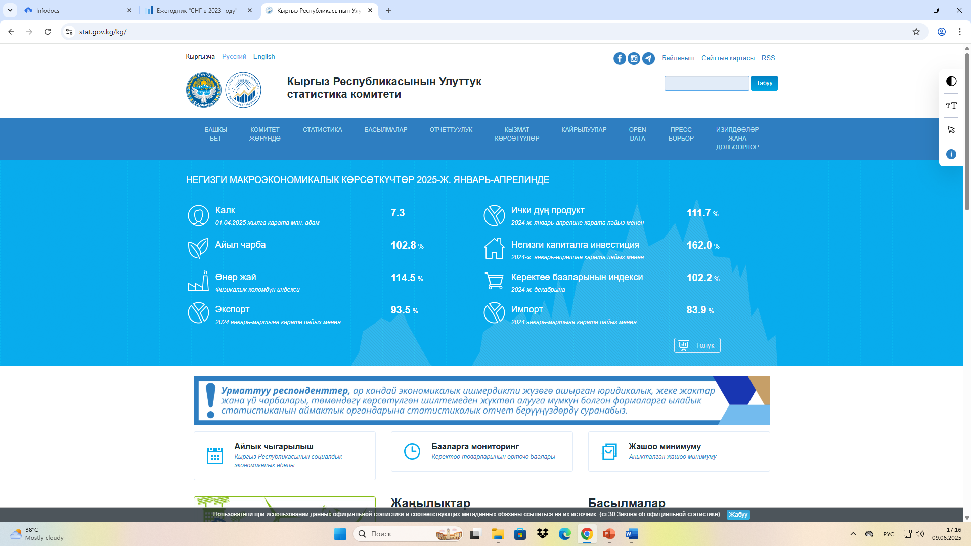

Slide 14
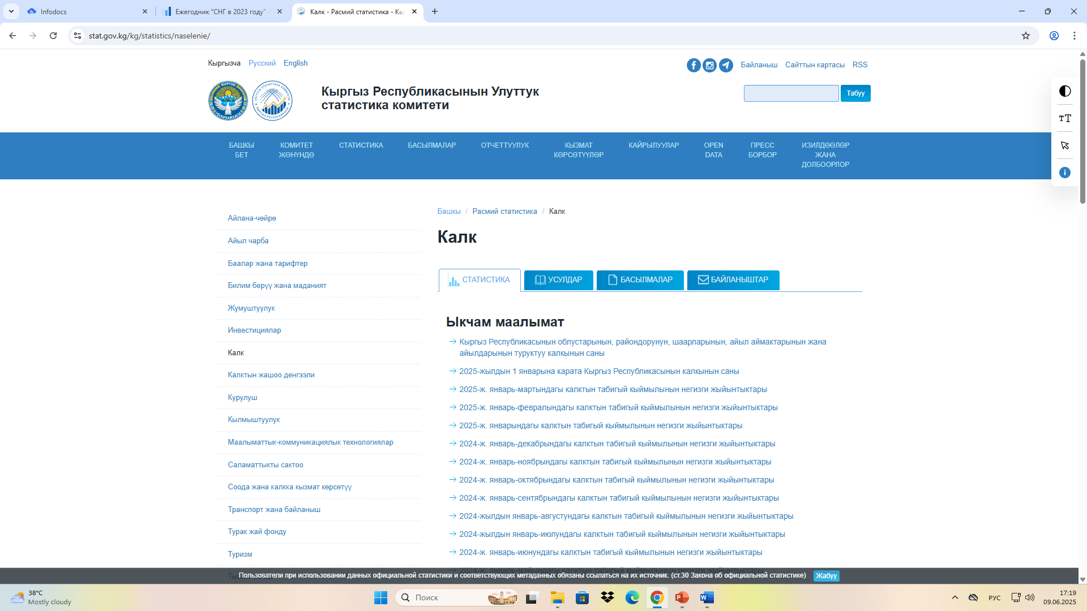

Slide 15




МААЛЫМАТТАРДЫ ЖАЙЫЛТУУ

Slide 16




КӨҢҮЛ БУРГАНЫҢЫЗДАРГА ЫРАКМАТ!
https://www.stat.gov.kg/ru/statistics/naselenie/
https://www.stat.gov.kg/ru/publications/demograficheskij-ezhegodnik-kyrgyzskoj-respubliki/
@statistics.kg

